Slide 1
개발새발 Project
Coding by G.G Team

Slide 2

목차
1. 소개
2.Tools
3. 코드리뷰
Game
Item
Main
Player
Monster
Projectile
MainFrame
4. 시연
5. Q&A
Coding by G.G Team
Coding by G.G Team

Slide 3
Introduce
Coding by G.G Team
Coding by G.G Team

Slide 4
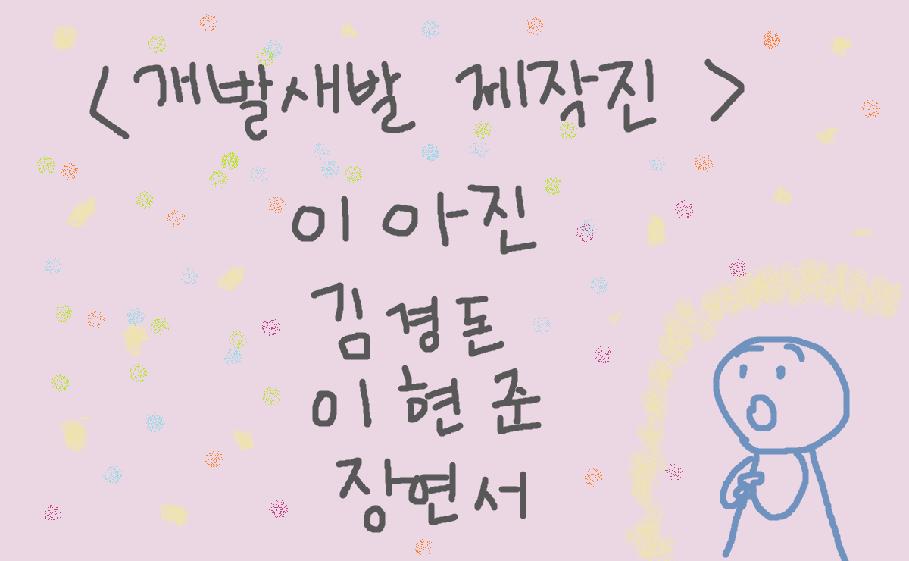
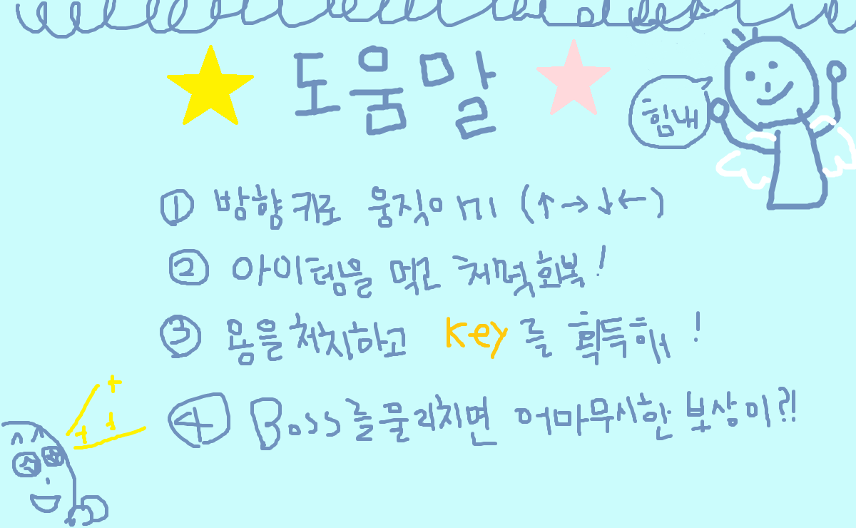
소개 introduce
Coding by G.G Team

Slide 5
소개 introduce
자바 Swing 으로 제작된 슈팅게임
수공예 도트 이미지
깊이있는 스토리
다양한 아이템
다채로운 몬스터의 스킬
Coding by G.G Team

Slide 6
소개 introduce
1주차
2주차
3주차
부족한 자바 공부 및 프로젝트 개발
스토리회의
플레이어와 몬스터의 이동, 공격 로직 구현 및 수정
플레이어와 몬스터의 공격에 의한 체력 관리로직 구현 및 수정
아이템 아이디어회의 및구현시작
몬스터의 체력 구간별 공격 방식 추가
난이도 조절
맵추가
Coding by G.G Team

Slide 7
Tools
Coding by G.G Team
Coding by G.G Team

Slide 8



Tools
메인 개발툴
도트작업
코드 관리
Coding by G.G Team

Slide 9
Code
Coding by G.G Team
Coding by G.G Team

Slide 10
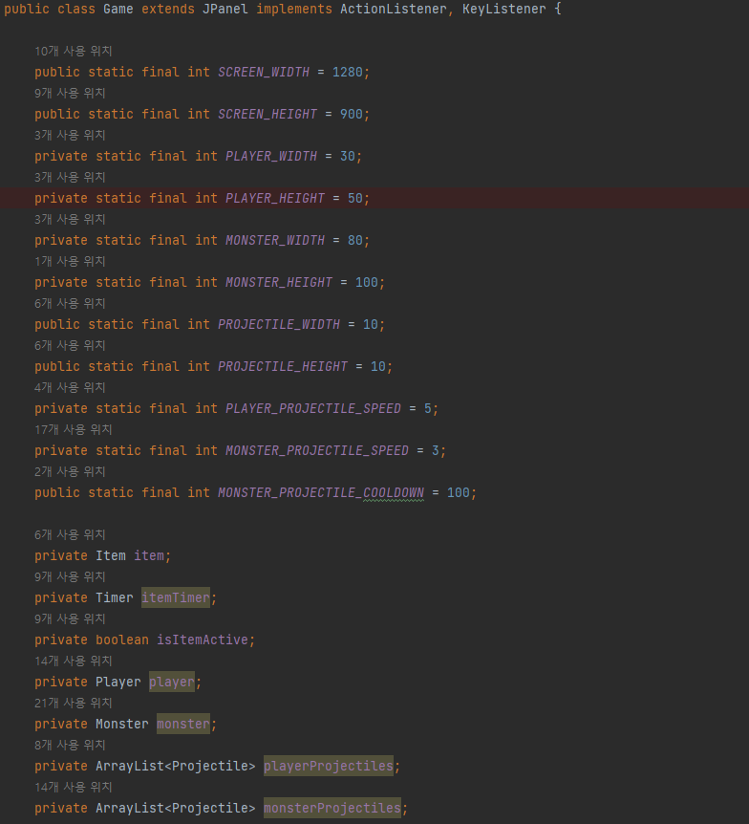
코드 Game.java
Game 클래스
JPanel을 상속받고
ActionListener와 KeyListener를 구현한다.
게임에 필요한 각종 변수를 선언
Coding by G.G Team

Slide 11
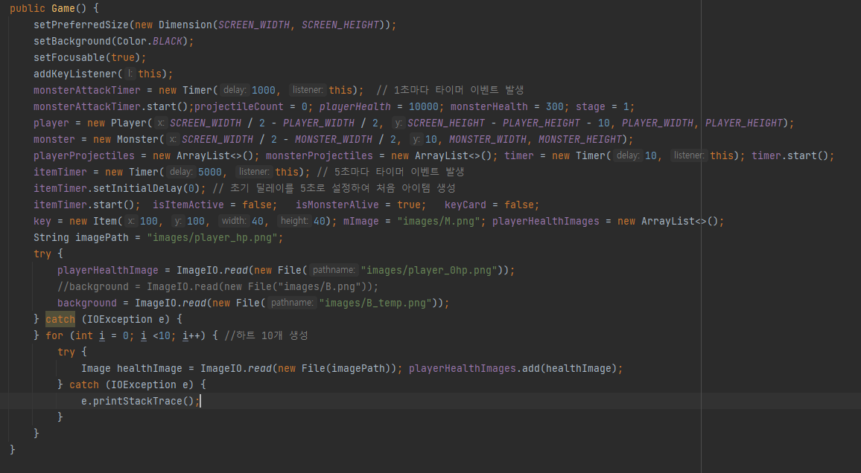
코드 Game.java
Game() 생성자
JPanel의 크기와 배경을 설정, 포커스 설정, KeyListener 추가
플레이어와 몬스터의 초기 위치, 체력 등 초기화 설정
타이머를 생성하고 시작
예외처리
Coding by G.G Team
Notes:
플레이어와 몬스터의 공격, 플레이어의 체력 이미지는 ArrayList에 저장됩니다.
try - catch 문을 이용해 이미지파일을 불러오는 과정에서 예외가 발생할 경우 catch블록에서 처리해 예외가 발생할경우 프로그램이 비정상적으로 종료되지 않도록 작성했습니다.
현재는 예외가 발생할경우 아무 작업도 수행하지 않고 밑줄친 e.printStackTrace()를 호출해 스텍추적 내용을 출력해 어떤 부분에서 어느 예외가 발생했는지를 파악할수 있게 했습니다.

Slide 12
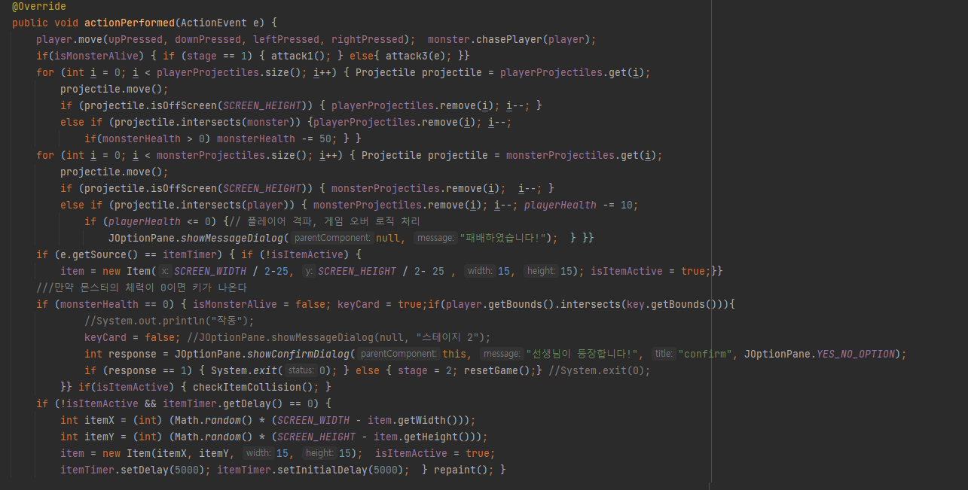
코드 Game.java
actionPerformed 메서드
게임의 주요 동작을 처리하고, 플레이어와 몬스터의 움직임, 공격, 충돌 처리, 아이템 생성과 충돌 등을 관리
플레이어와 아이템의 충돌을 검사하는 메서드
Coding by G.G Team
Notes:
actionPerfomed() 메서드는 ActionListener 인터페이스의 추상메서드로 이벤트가 발생했을 때 호출됩니다.
player 객체의 move메서드를 호출하여 각 방향키를 입력받을경우 해당 방향으로 움직일수 있게 구현했습니다.
monster.chasePlayer(player) 몬스터 객체의 chasePlayer 메서드를 호출해 몬스터가 플레이어의 위치 좌표를 추적하게 했습니다.
플레이어의 공격과 몬스터의 공격은 화면 범위를 벗어나면 사라지게 구현했습니다.
플레이어의 공격과 몬스터의 공격이 충돌할 경우 -50 , 몬스터의 공격과 플레이어의 충돌이 발생할 경우 -10값을 주었습니다.
key아이템의 경우 몬스터의 체력이 0이 되었을때 isMonsterAlive 변수에 false를 설정, 몬스터가 사망했음을 표시하고 keyCard 변수를 true로 설정해서 아이템을 활성화 했습니다.
플레이어의 체력 회복 아이템의 경우 Math.random 함수와 timer클래스를 이용해서 화면을 벗어나지 않는 범위에 아이템을 생성시켰고 아이템의 생성 타이밍을 지정했습니다.

Slide 13
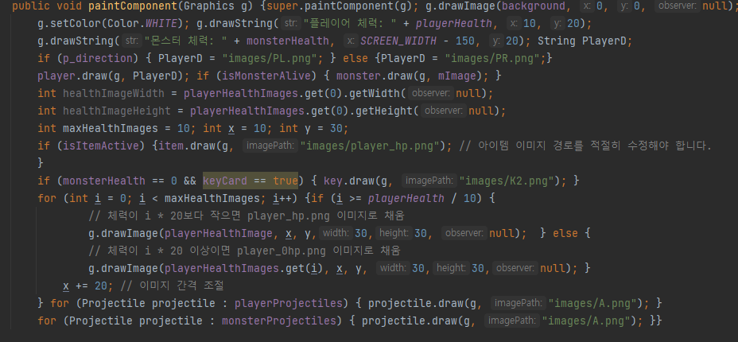
코드 Game.java
paintComponent 메서드
게임의 이미지 관련 처리를 하는 메서드
Coding by G.G Team
Notes:
paintComponent메서드에서는 게임화면을 그리고 갱신합니다.
플레이어와 몬스터의 체력을 좌,우측 상단에 문자열로 표시하고, 플레이어와 몬스터의 이미지, 공격, 키 이미지 등이 있습니다.

Slide 14
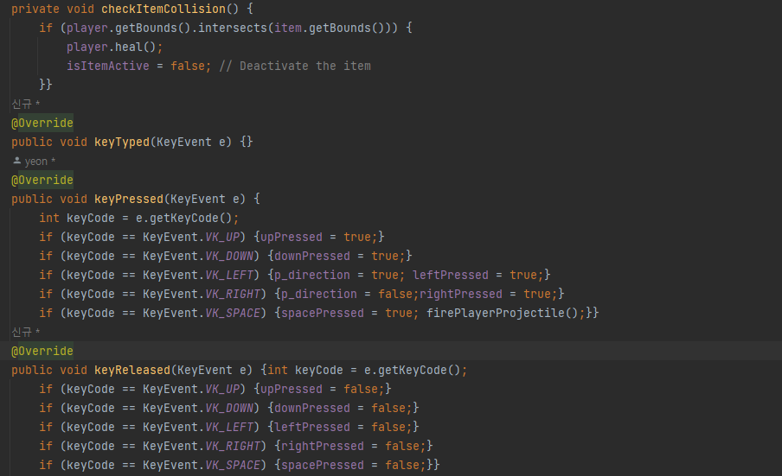
코드 Game.java
checkItemCollision()메서드
플레이어와 아이템 간의 충돌을 감지하고 처리하는 역할을 합니다.
key 관련()메서드
키 입력에 따른 상태를 저장하고, 해당 상태에 따라 게임 동작을 제어합니다.
Coding by G.G Team
Notes:
내부 조건문은 경계상자인 getBounds가 서로 교차 intersects 하는지 확인하는것입니다.
플레이어 객체의 heal 메서드를 호출해서 체력을 회복시킵니다.
isItemActive를 false로 설정한 이유는 아이템과 플레이어가 충돌했을때 체력을 회복하는데 이후 아이템이 비활성화되면서 더이상 아이템의 효과가 발생하지 않게 하기 위함입니다
keyPressed는 키를 눌렀을 때 호출되고 keyReleased는 키를 눌렀다가 뗐을때 호출됩니다.

Slide 15
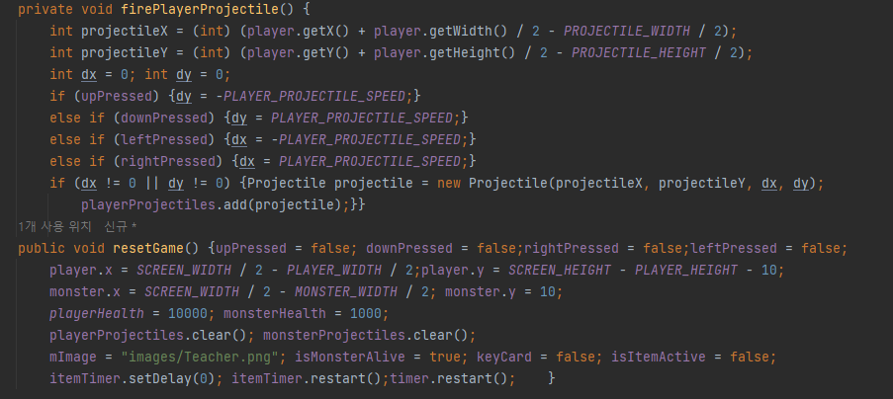
코드 Game.java
firePlayerProjectile 메서드
플레이어의 현재 위치와 키 입력 상태에 따라 발사체를 생성하고 이동 속도를 설정하여 Array리스트에 추가, 이를 통해 플레이어가 발사체를 발사할 수 있게 됩니다.
resetGame 메서드
게임 초기화, 플레이어와 몬스터의 위치와 체력 등이 초기 상태로 설정됩니다.
Coding by G.G Team
Notes:
clear()메서드로 발사체 리스트를 비우는 이유는 이전 게임에서 사용되었던 발사체들이 남아있을경우 새로운 게임이 시작될때 충돌이나 이동 등 문제가 생길수 있기 때문에
메모리 관리 측면에서도 발사체 리스트를 비우는것은 좋은 프로그래밍 관행이라고 합니다. 그래서 저희도 clear메서드로 resetGame 메서드에서 게임 재시작 시에 발사체 리스트 비웠습니다.

Slide 16
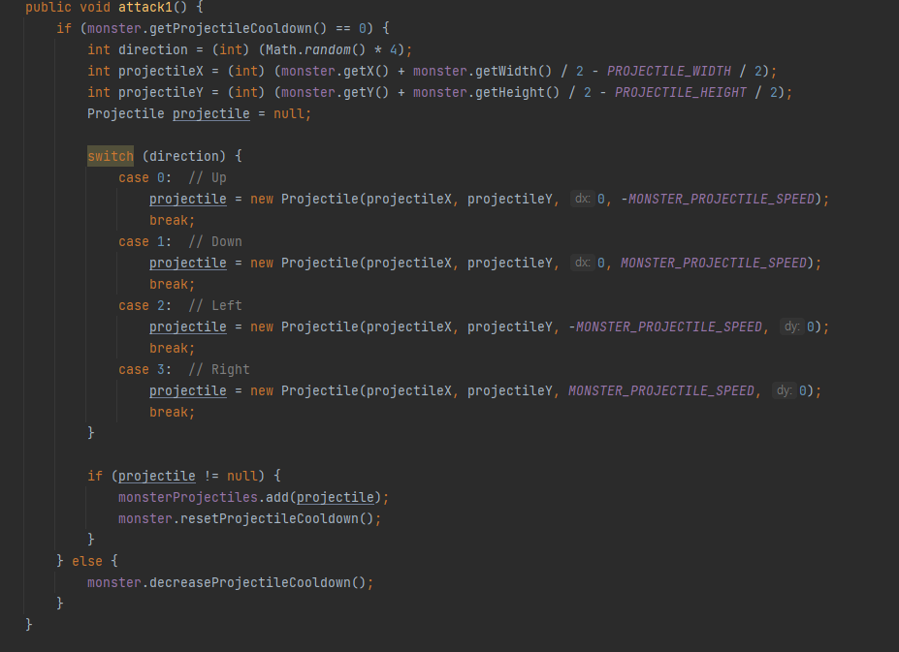
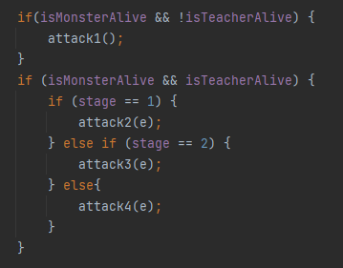
코드 Game.java
몬스터의 공격 흐름
몬스터
Coding by G.G Team
Notes:
어택1은 몬스터의 가장 기본적인 공격으로 랜덤함수를 사용 상 하 좌 우 4방향중 한곳으로 공격하게 구현했습니다

Slide 17
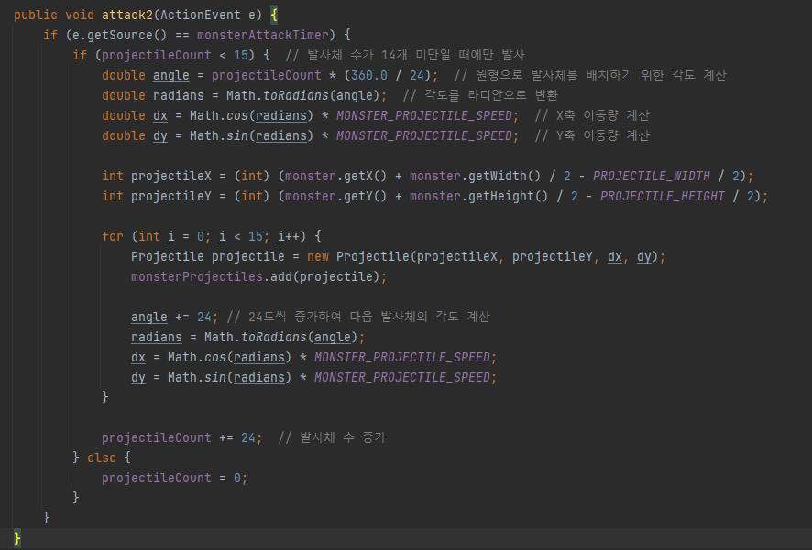
코드 Game.java
몬스터
A
A
24*15 = 360
0도를 기준으로 24도씩 증가
각도가 더해진 위치마다 몬스터의 공격 이미지가 생성
Coding by G.G Team

Slide 18
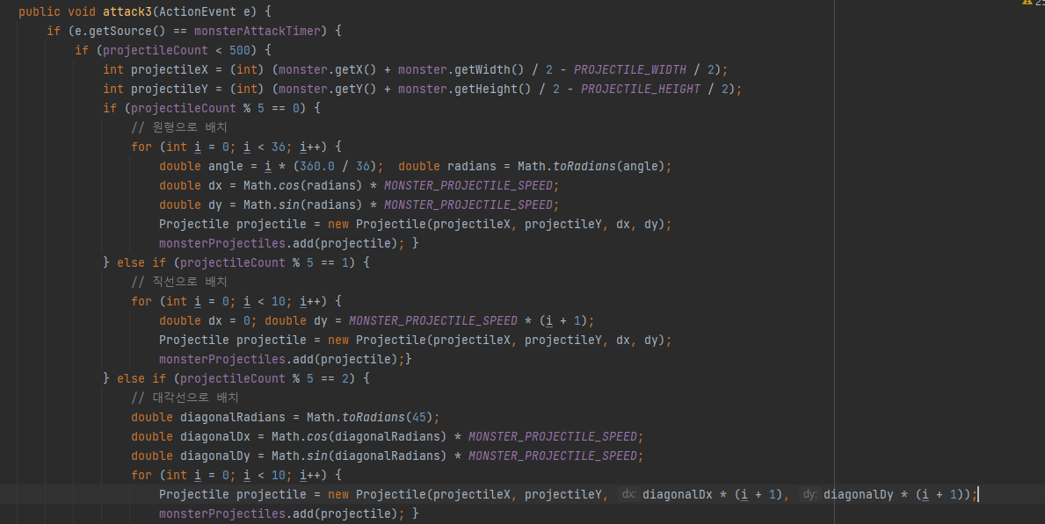
코드 Game.java
몬스터
Coding by G.G Team

Slide 19
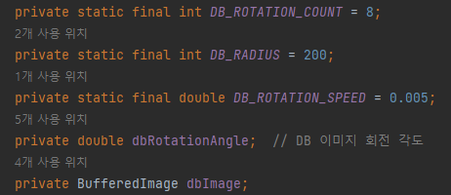
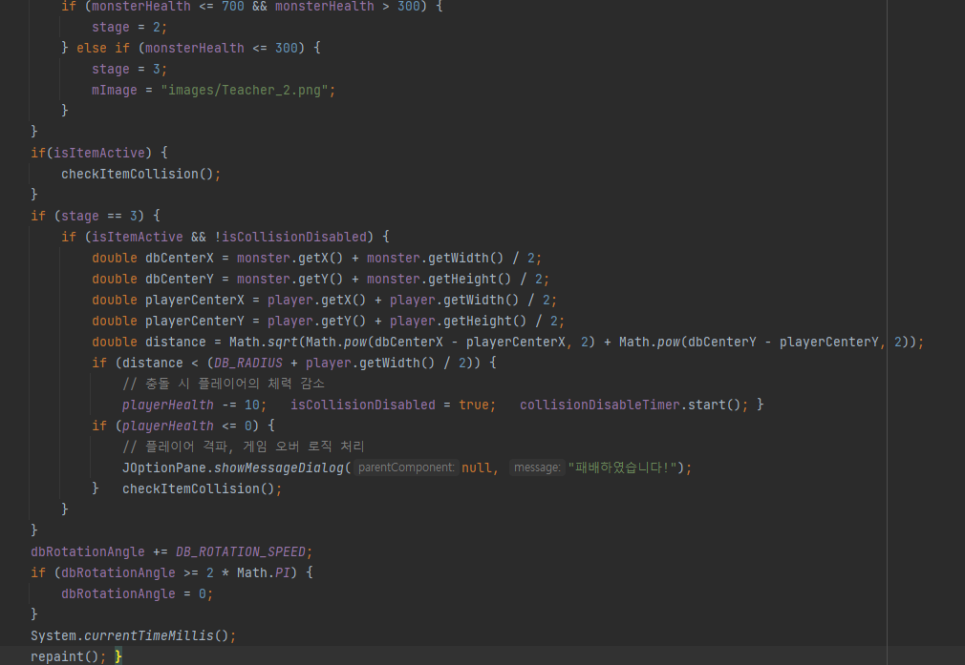
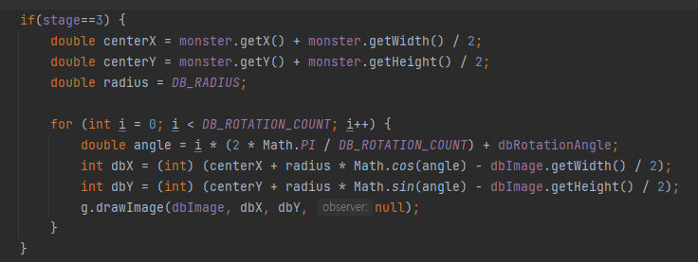
코드 Game.java
Coding by G.G Team
Notes:
공격방식에 attack4(e)를 넣어주었지만 마지막 페이즈 이기 때문에 더 어렵게 두가지 공격 방식을 이용하기 위에 monsterHealth <=300 일때 stage = 3;을 추가해서
stage3에 공격방식을 새로 추가해주었습니다.

Slide 20
코드 Game.java
DB
DB
몬스터
Coding by G.G Team
Notes:
공격방식에 attack4(e)를 넣어주었지만 마지막 페이즈 이기 때문에 더 어렵게 두가지 공격 방식을 이용하기 위에 monsterHealth <=300 일때 stage = 3;을 추가해서
stage3에 공격방식을 새로 추가해주었습니다.

Slide 21
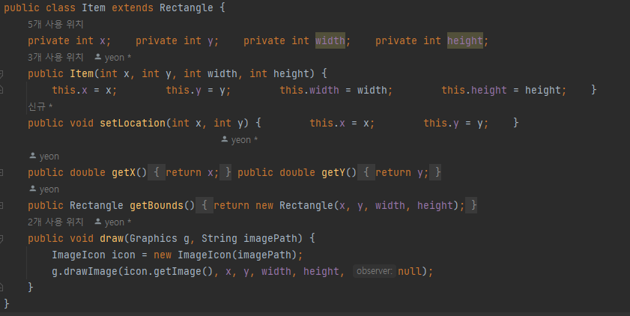
코드 Item.java
Item 클래스
임에서 아이템의 위치, 크기, 그리기 등을 관리하는 역할을 수행하고, 게임 화면에 아이템을 표시합니다
Coding by G.G Team

Slide 22
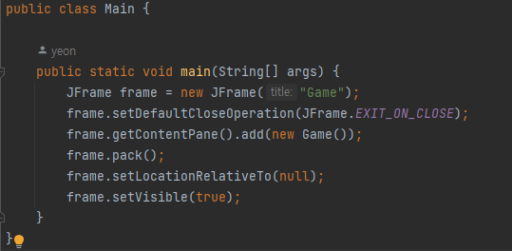
코드 Main.java
Main 클래스
게임을 실행하기 위한 메인 클래스.
Coding by G.G Team

Slide 23
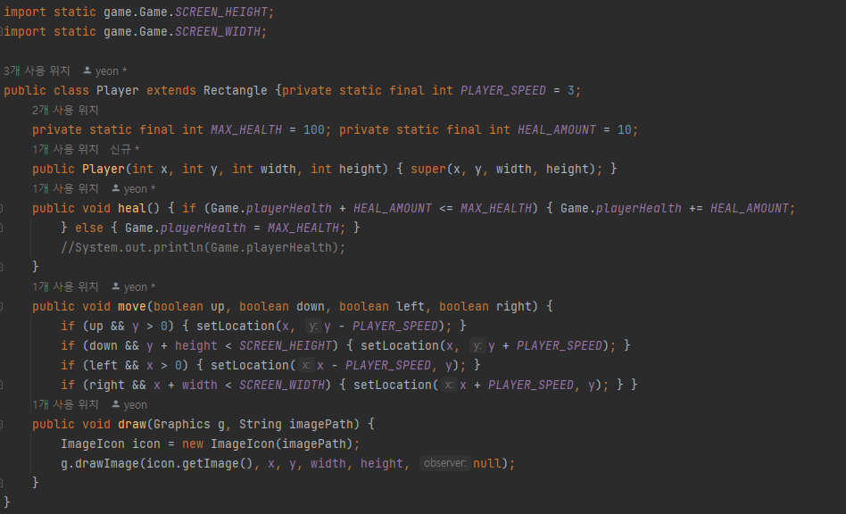
코드 Player.java
Player 클래스
플레이어의 기능과 행동을 정의하고, 화면에 플레이어를 그리는 기능을 구현했습니다
Coding by G.G Team
Notes:
Player생성자로 플레이어의 위치와 크기를 초기화하고
heal 메서드로 플레이어의 체력을 회복합니다.
move메서드로 플레이어의 움직임을 화면을 벗어나지 않는 공간에서 움직일수 있게 구현했습니다.

Slide 24
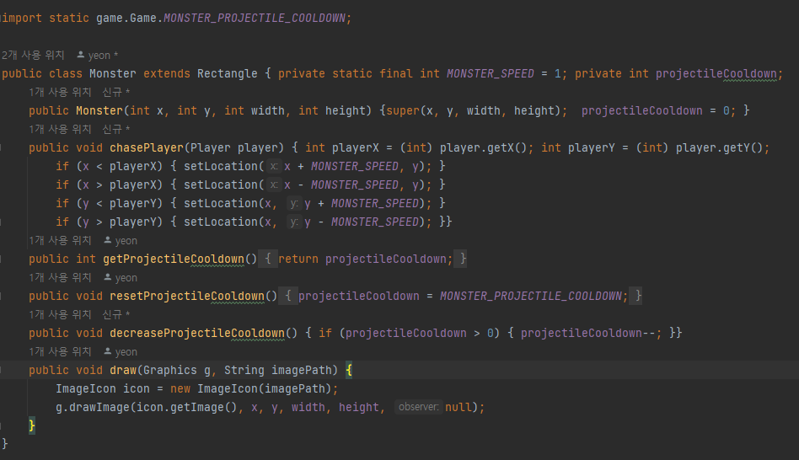
코드 Monster.java
Monster 클래스
이 코드는 몬스터의 기능과 행동을 정의하고, 화면에 몬스터를 그리는 기능을 구현했습니다.
Coding by G.G Team
Notes:
Monster생성자는 super 키워드를 사용하여 상위 클래스인 Rectangle의 생성자를 호출하여 몬스터의 위치와 크기를 초기화했고
chasePlayer메서드로 몬스터가 플레이어를 추적하도록 메서드를 구현했습니다.

Slide 25
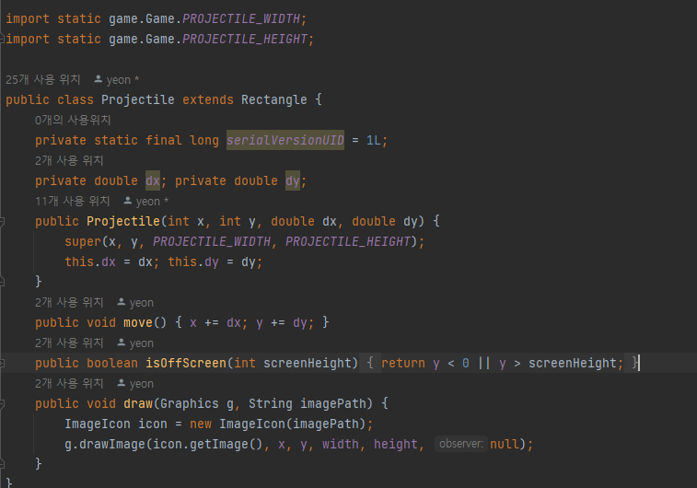
코드 Projectile.java
Projectile클래스
게임에서 공격을 생성하고 이동시키는 기능을 구현했습니다.
발사체 x, y방향 및 방향속도
Coding by G.G Team
Notes:
Projectile생성자는 공격의 초기 위치와 이동 속도를 받아와 객체를 초기화합니다.
move메서드에서는 dx에 x를 더하고 dy에 y를 더하면서 좌표에서 이동하는 방식을 사용했습니다
isOffScreen메서드는 공격이 화면 밖으로 벗어났는지 여부를 판단하도록 구현했습니다.

Slide 26
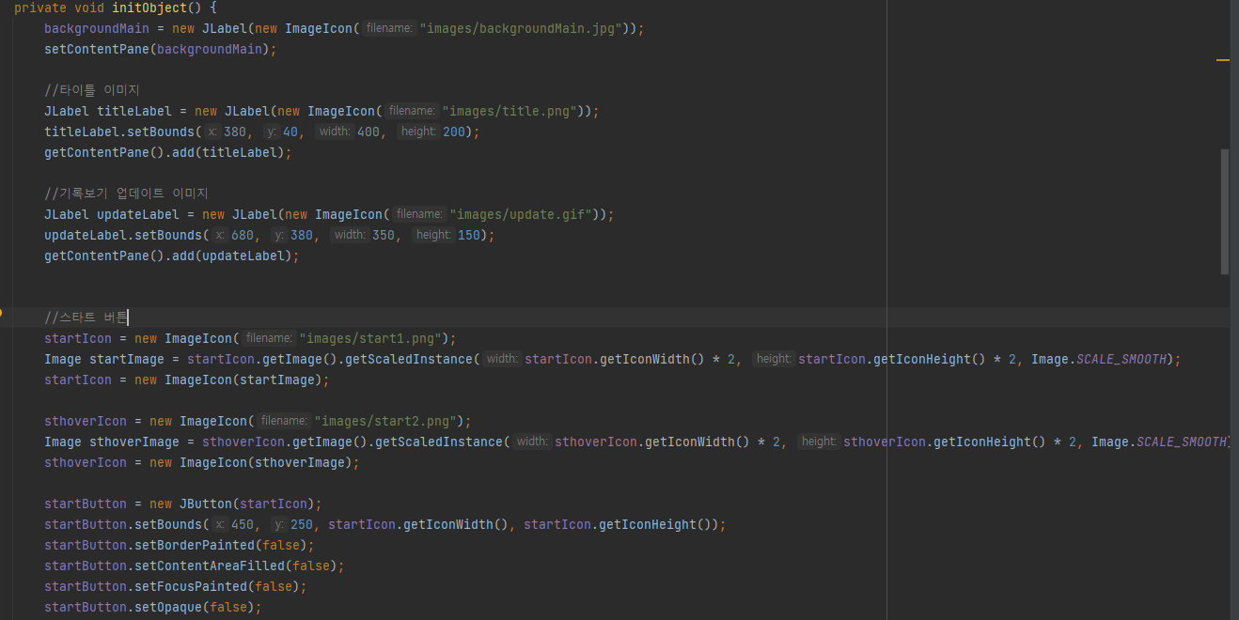
코드 MainFrame.java
MainFrame 클래스
게임을 실행시켰을때 마주하게 되는 첫 화면입니다
Coding by G.G Team
Notes:
타이틀 이미지와 게임 실행버튼, 기록저장, 도움말, 뒤로가기 버튼 등 사용자의 편의를 위한 레이아웃을 구성했습니다.

Slide 27
Play
Coding by G.G Team
Coding by G.G Team

Slide 28
Q&A
Coding by G.G Team
Coding by G.G Team

Slide 29
Thanks
Coding by G.G Team
Coding by G.G Team

